Slide 1
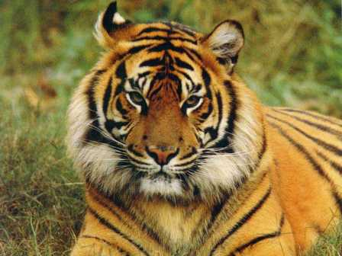
Els tigres
Lucia Ávila
Paula Marco
Guille Pérez
Izan Torres
3rC
Escola Josep Tarradellas
Curs 2017-18

Slide 2
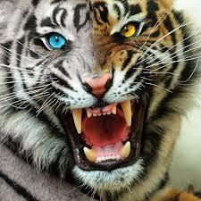
JUSTIFICACIÓ
Nosaltres som un grup que hem triat aquest tigre perquè és una espècie estranya i poc coneguda

Slide 3
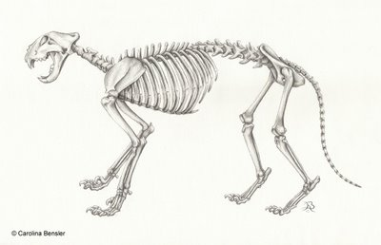
VERTEBRAT O INVERTEBRAT
Els tigres blancs són animals vertebrats

Slide 4
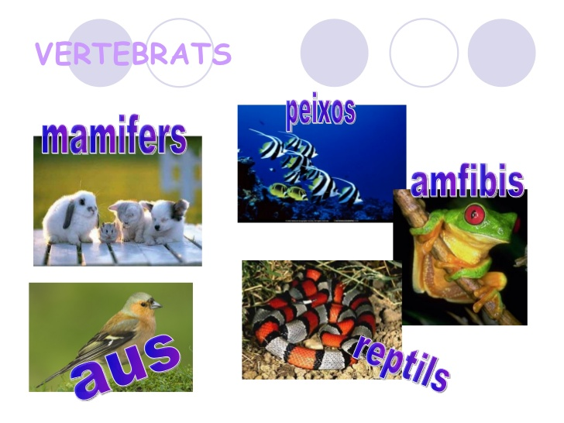
GRUP AL QUAL PERTANY
El nostre animal pertany al grup dels mamífers

Slide 5
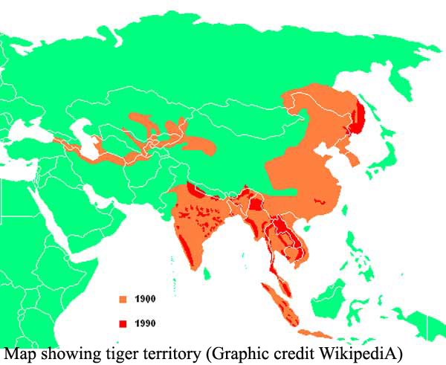
ON VIU?
Els tigres viuen a boscos i prats de l'est i el sud-oest d'Àsia.

Slide 6
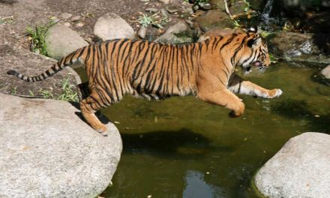
DESPLAÇAMENT
Es desplaça per terra fent servir les seves potes

Slide 7
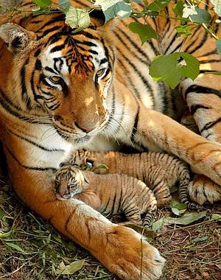
REPRODUCCIÓ
El tigre és un animal vivípar, es a dir que les cries neixen del ventre de la mare.

Slide 8
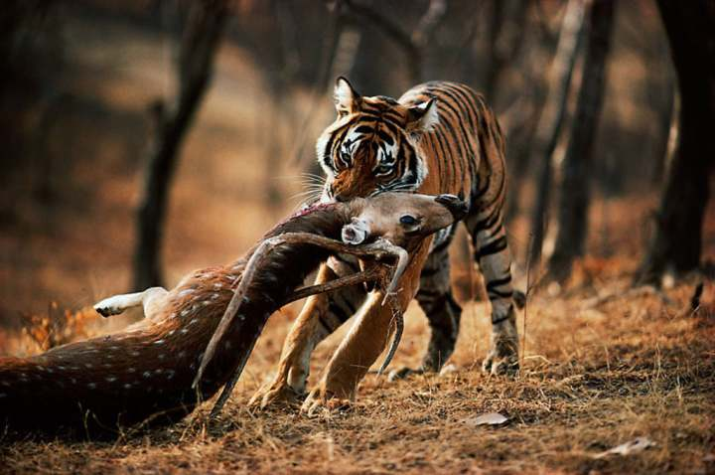
ALIMENTACIÓ
Els tigres són animals carnívors.

Slide 9
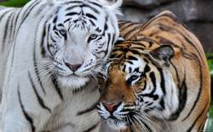
CURIOSITATS
El tigre és el caçador de la selva més famós.

Slide 10
REFLEXIÓ
Hem après que els tigres de bengala estan en perill d’extinció.

